Slide 1
Diophante
Fait par Mollie Pelletier
23 Janvier
MSI
Village: Alexandrie
Période de temps:

Slide 2
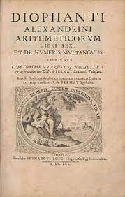
Son oeuvre

Slide 3
Période de temps
Deuxième siècle av. J-C

Slide 4
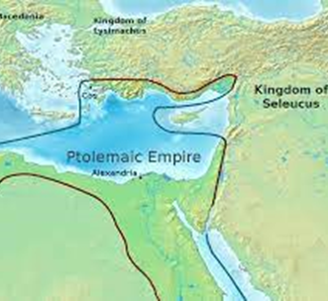
Village:
Alexandrie

Slide 5
PPCM
Enfance: 1/6
Adolescence: 1/12
Mariage: 1/7
sans fils: ½
Il ne vécu que 4 ans
Il mort à 84 ans

